Slide 1
Жобаның тақырыбы:
«Мектепте этнопедагогикалық тәсілдерді енгізу»
Бакбаева Нуржамал Сериковна №41 орта мектеп, директордың бейінді орынбасары

Slide 2
«Әрбір ұлттың баласы өз ұлтының арасында өз ұлты үшін қызмет қылатын болғандықтан, ҰСТАЗ баланы сол ұлт тәрбиесімен тәрбиелеуге міндетті.»
М.Жұмабаев

Slide 3
ЖОБАНЫҢ МАҚСАТЫ : Этникалық өзіндік сананың табысты қалыптасу үдерісіне «Этнопедагогика орталығының» ашылуы ықпал етуде.
ЖОБАНЫҢ НЫСАНЫ:
Мектептегі оқу процесі

Slide 4
ҰЛТТЫҚ-АЙМАҚТЫҚ БІЛІМ БЕРУ МАЗМҰНЫНДАҒЫ КОМПОНЕНТТІ КІРІСТІРУ
СӘНДІК ҚОЛДАНБАЛЫ ӨНЕР ЖӘНЕ ҰЛТТЫҚ ҚОЛӨНЕР
ІЗДЕУ ЖӘНЕ ЗЕРТТЕУ ЖҰМЫСТАРЫ АРҚЫЛЫ ЖЕРГІЛІКТІ ФОЛКЛОРЛЫҚ МАТЕРИАЛДЫ ЖИНАҚТАУ
ҰЛТТЫҚ ТҰЗ-ДӘСТІРДІ НАСИХАТТАЙТЫН ТЕАТРЛЫҚ ҚОЙЫЛЫМДАР, АУЫЗША АҢЫЗ ӨНЕРІ
МҰҒАЛІМДЕРДІҢ ЭТНОМӘДЕНИ САУТТЫЛҒЫН АРТТЫРУ

Slide 5
Жобаның негізгі кезеңдері:
Мектеп базасында эксперименттік алаң құрудың мақсаттылығы туралы мәселені педагогикалық кеңесте талқылау және шешу.
Эксперименттің тұжырымдамасы мен бағдарламасын дайындау. «Бозоқ» мемлекеттік тарихи-мәдени қорық-музейі» КМҚК қызметкерлерінің жетекшілігімен ғылыми-зерттеу жұмыстары. Этнолагердің жұмыс істеуі
2023-2024
оқу жылы
2024-2025 ж практикалық кезең
Этнопедагогикалық тәсілді ескере отырып қысқа мерзімді жоспарлауды әзірлеу
Қазақтардың мұрасы және оны музейлік форматта көрсету жолдары.
Секциялар шеңберлерінің қызметі
2025-2026
Жалпылау кезеңі
Эксперимент нәтижелерін талдау, сипаттау.
Эксперимент алаңының шығармашылық топ мүшелерінің, пән мұғалімдерінің іс-тәжірибесін жалпылау және тарату

Slide 6
ЖОБАНЫҢ НЕГІЗГІ КЕЗЕҢДЕРІ
ДАЙЫНДЫҚ КЕЗЕҢІ: Бастау шарттарын анықтау – негізгі ақпаратты жинау, өңдеу және талқылау процесі, интроспекция. Жобаның бағдарламасын әзірлеу, таныстыру. Жұмыс тобын құру
1
ПРАКТИКАЛЫҚ КЕЗЕҢ Мұражайлық форматта көрсету тәсілдері бойынша мектеп оқушылары мен мұғалімдердің ғылыми-зерттеу жұмыстарын жүргізу. Материалды ұйымдастыру және бақылау. Секциялар шеңберлерінің қызметі
2
ЖАЛПЫ КЕЗЕҢ Эксперимент нәтижелерін талдау; Эксперименттердің барысы мен нәтижелерін жобалау және сипаттау
3

Slide 7
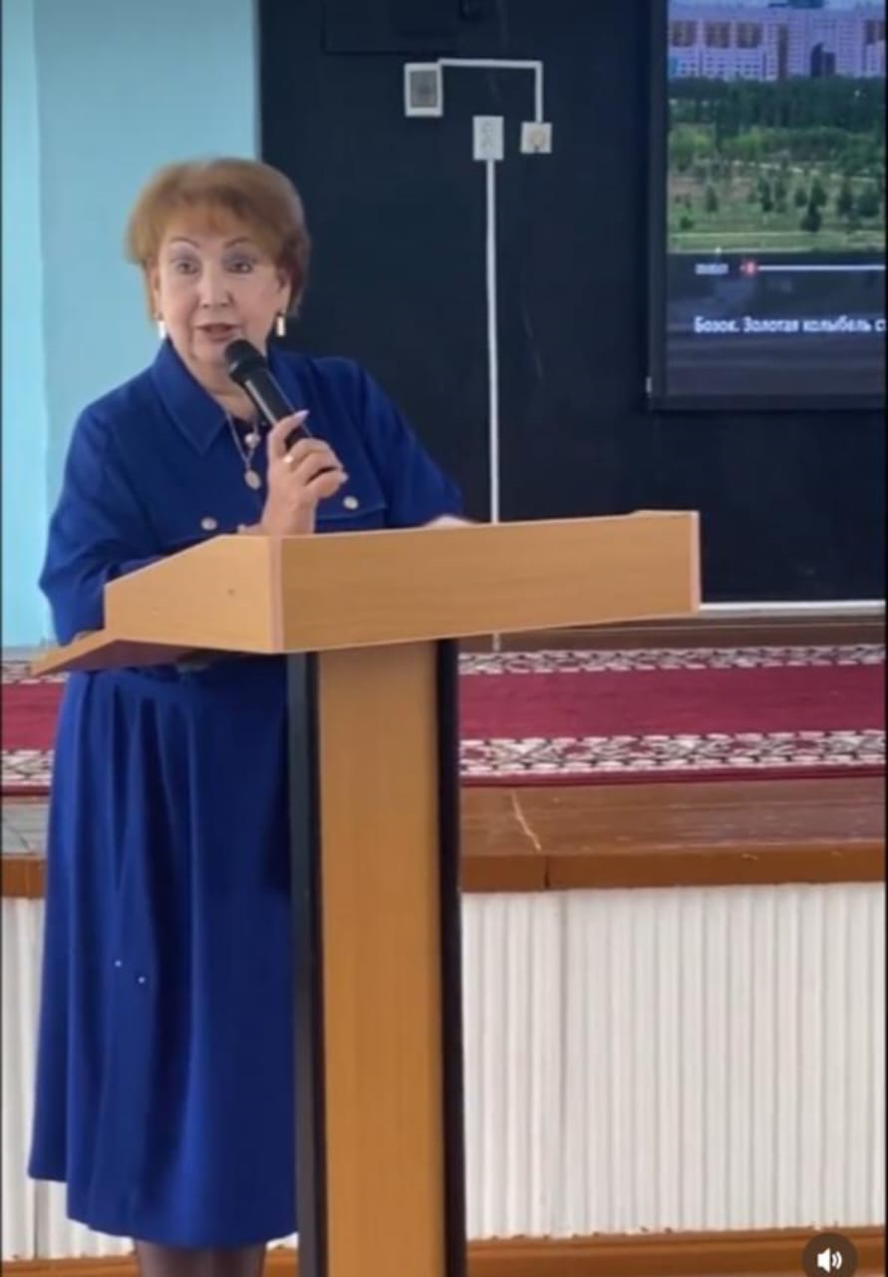
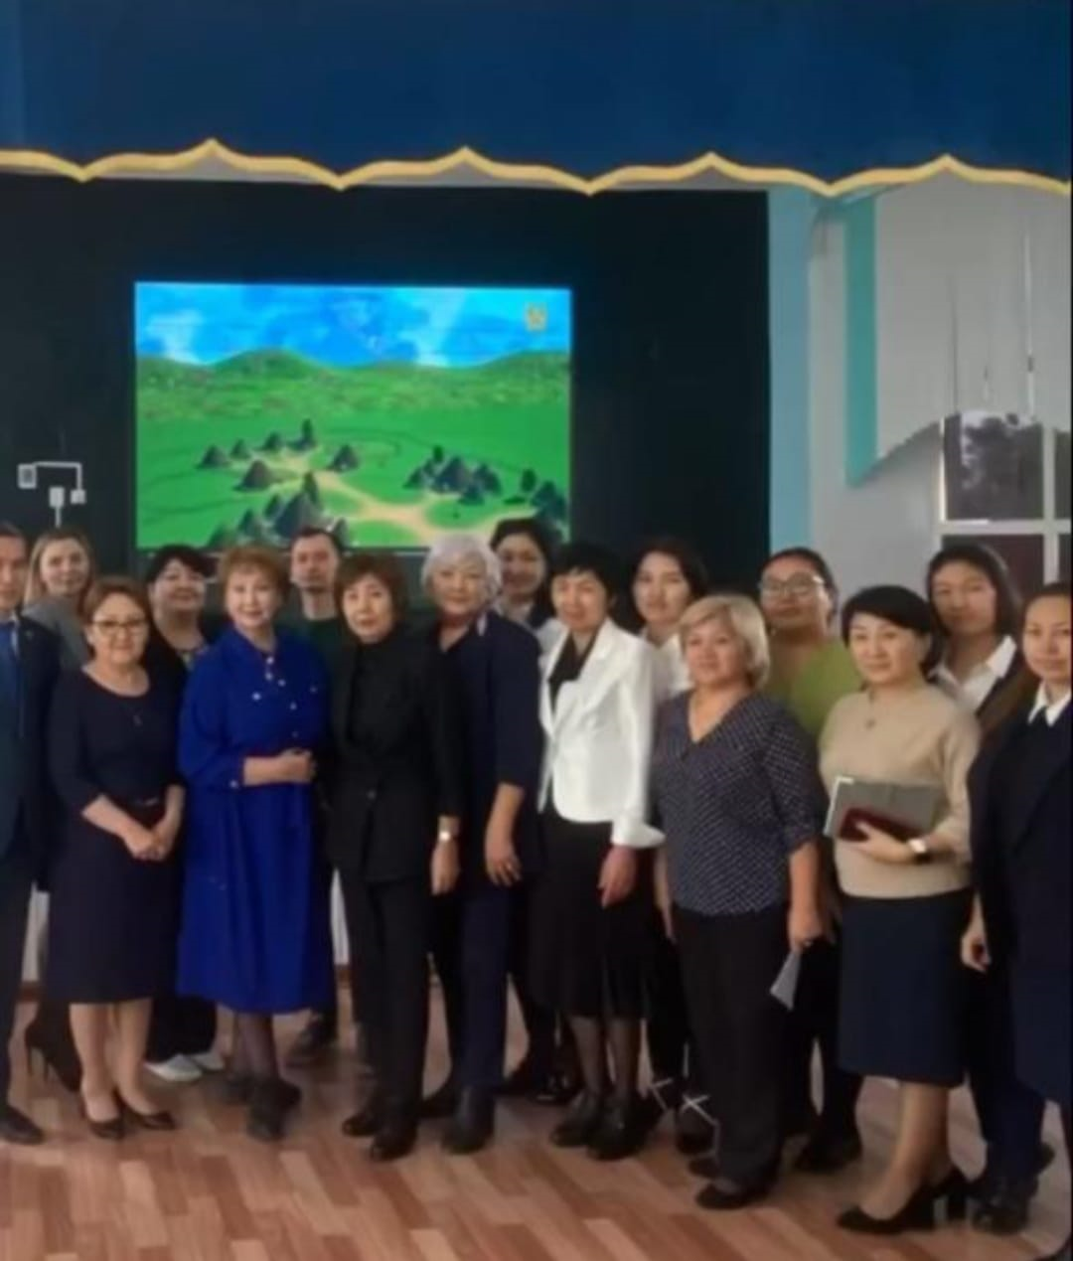
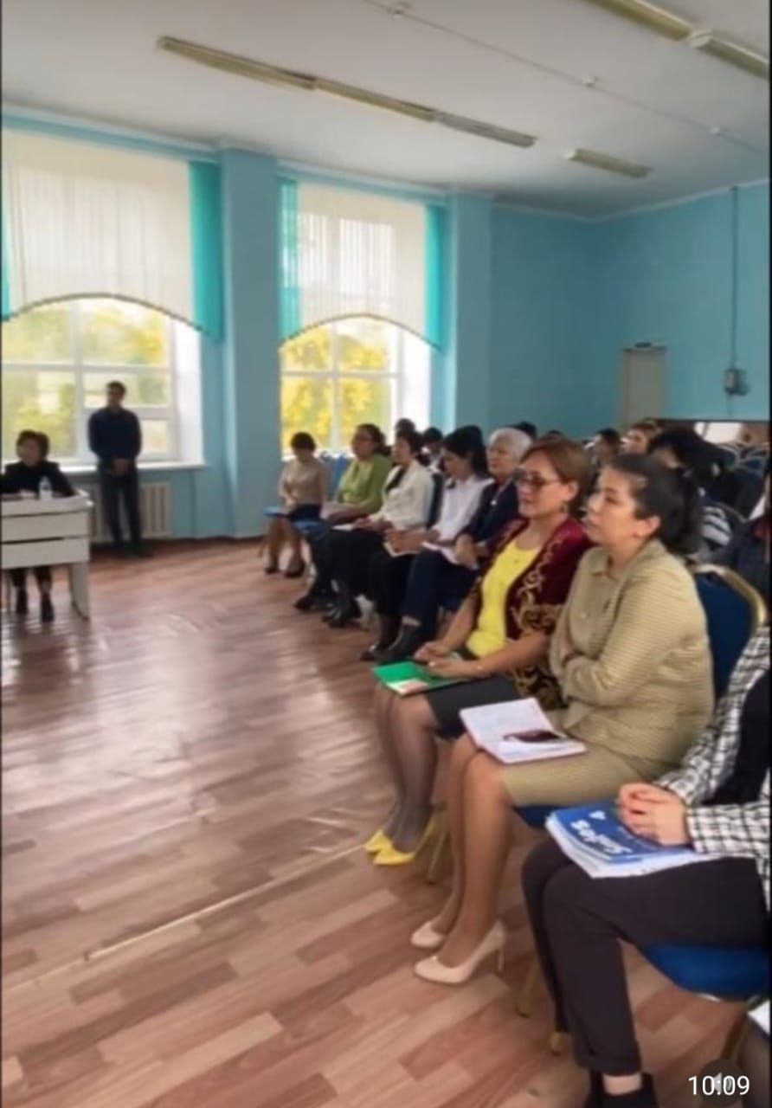
“Қазақстандық оқушыны тәрбиелеудегі этнопедагогикалық тәсіл” қалалық жобаның жүзеге асыру аясында, ҚР Мәдениет және ақпарат министрлігінің “БОЗОК” мемлекеттік тарихи-мәдени музей-қорының директоры мен ғалымдардың қатысуымен өткен іс-шара

Slide 8
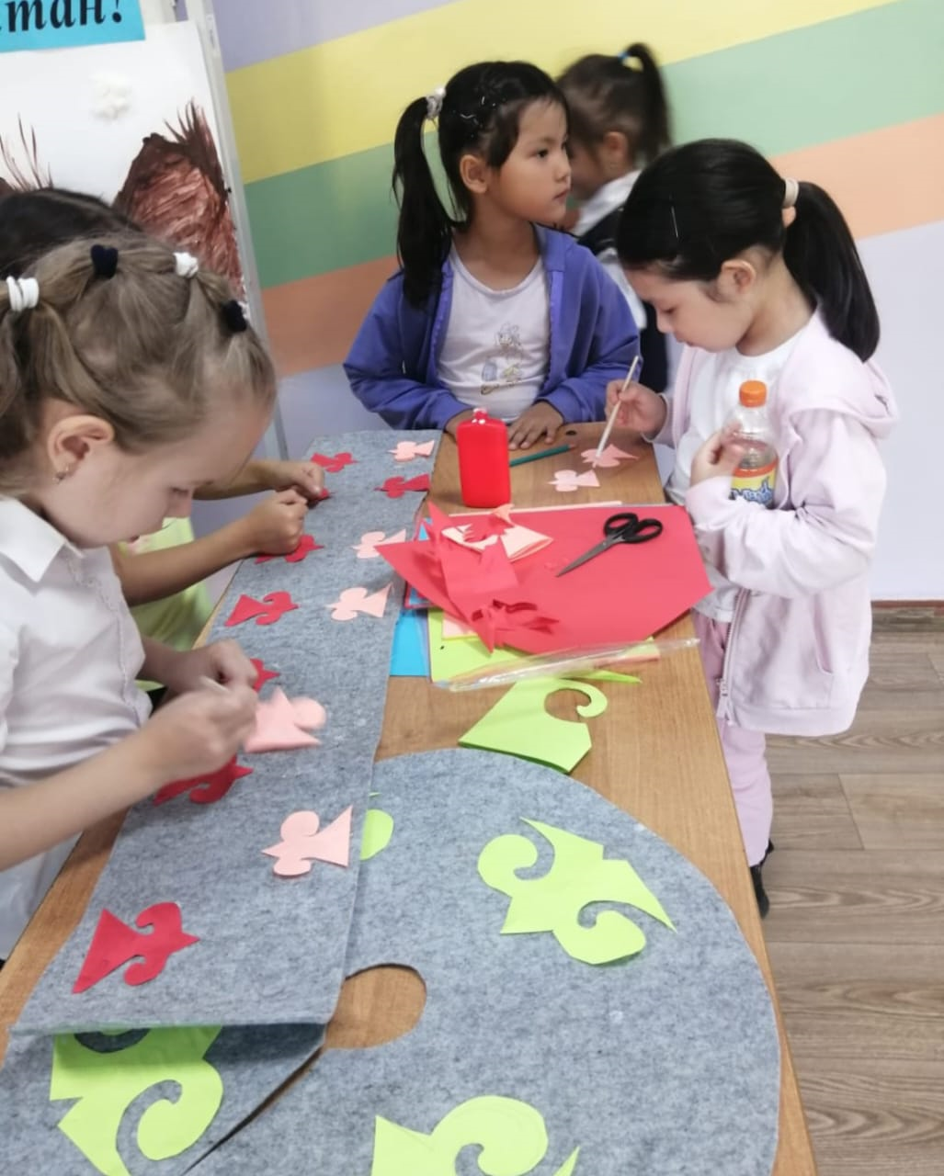
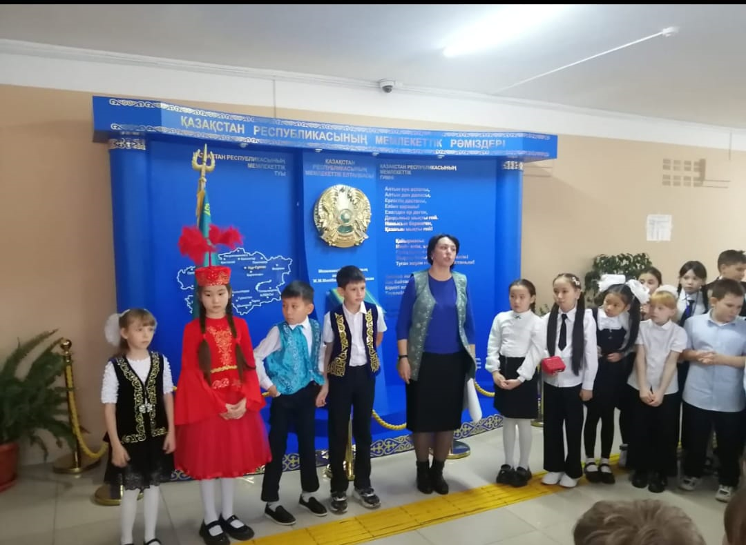
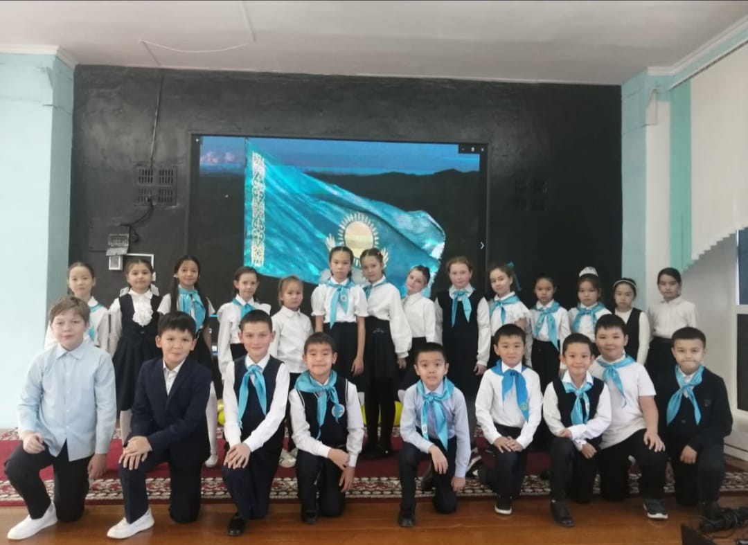
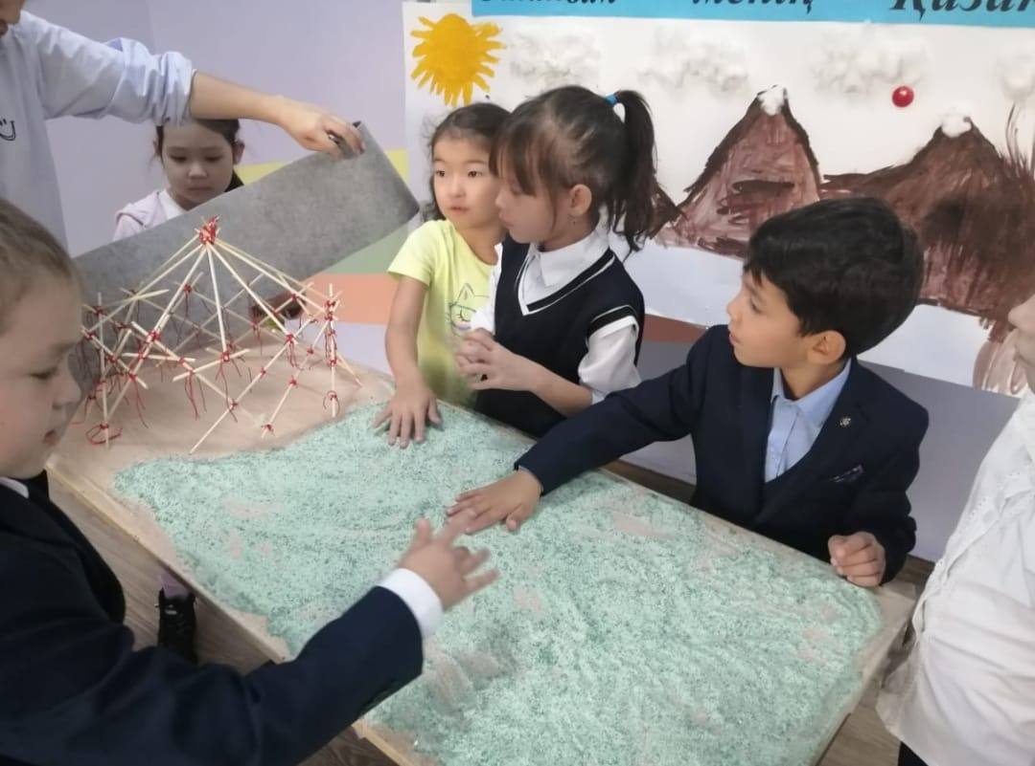
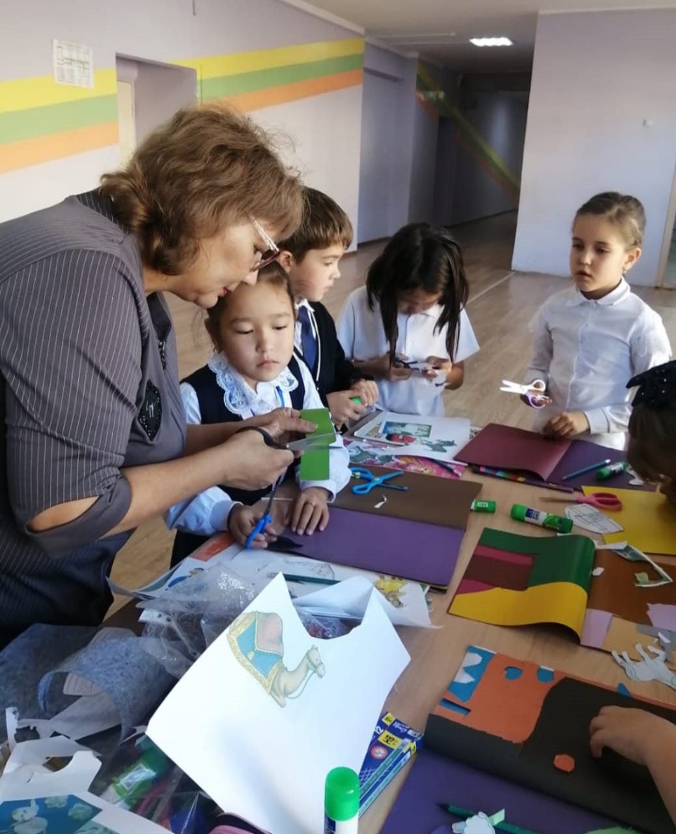
Этномәдени сауаттылықтарын арттыруғадағы, ұлттық тұз-дәстүрді насихаттау мақсатында атқарылған жұмыстар

Slide 9
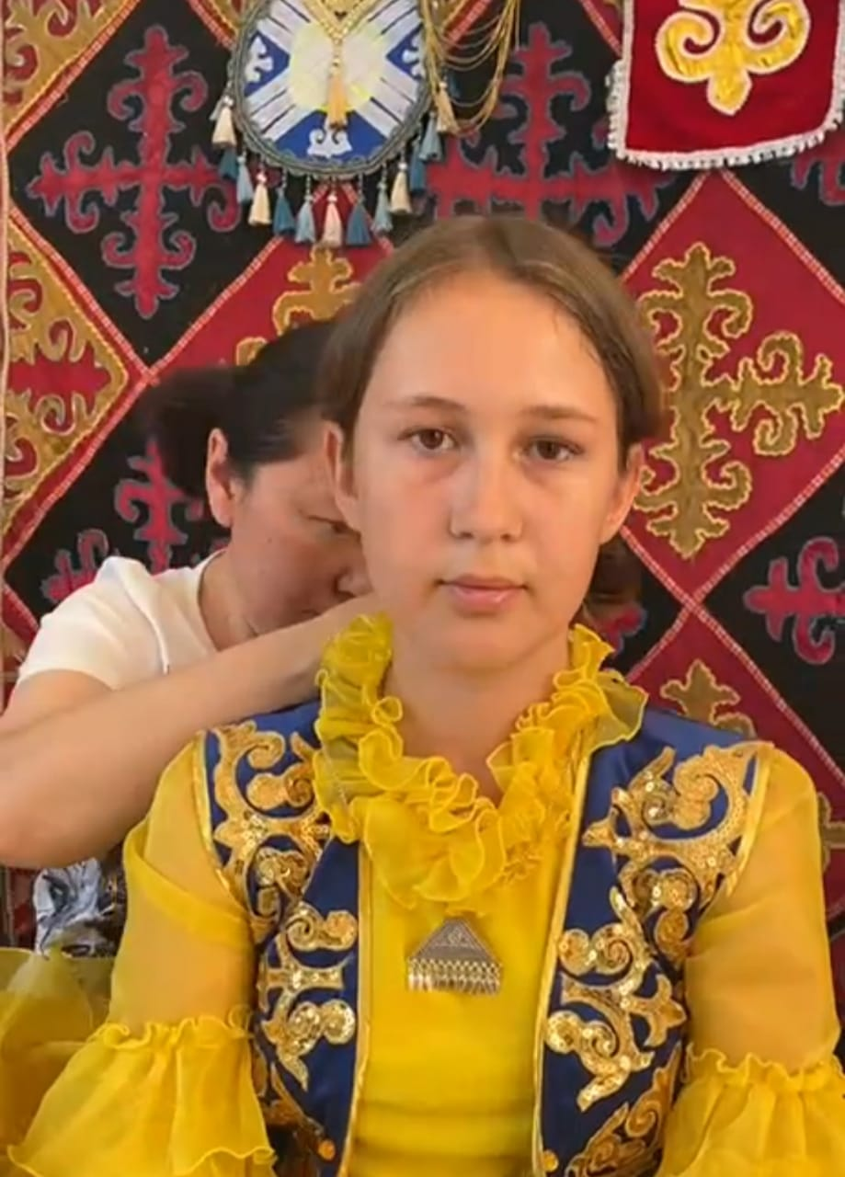
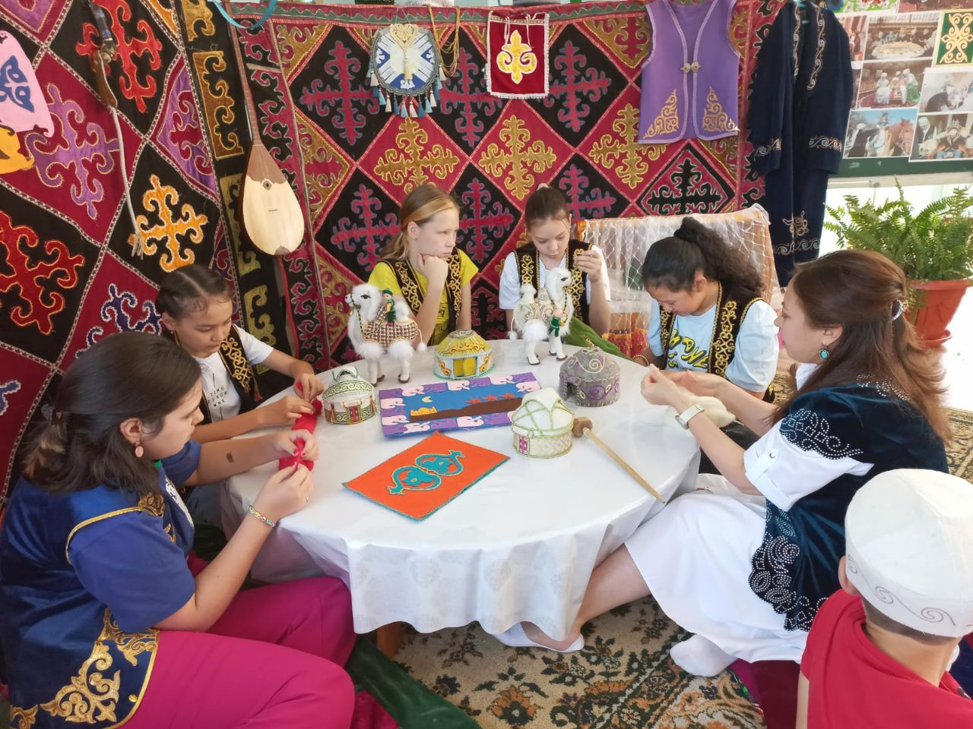
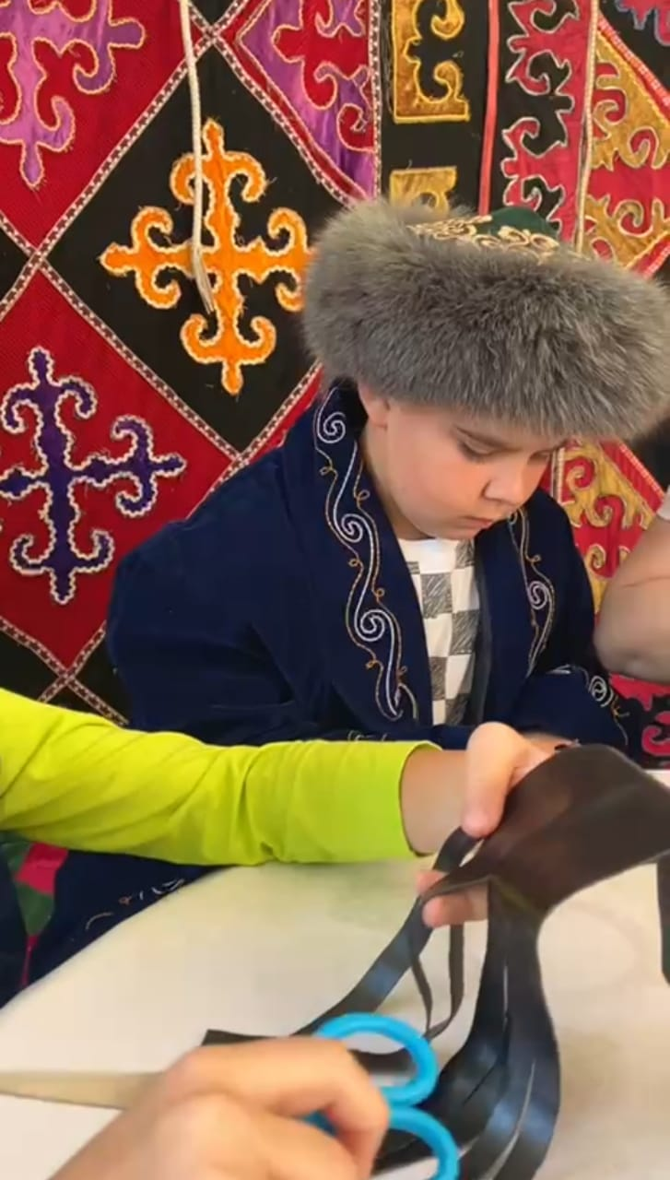
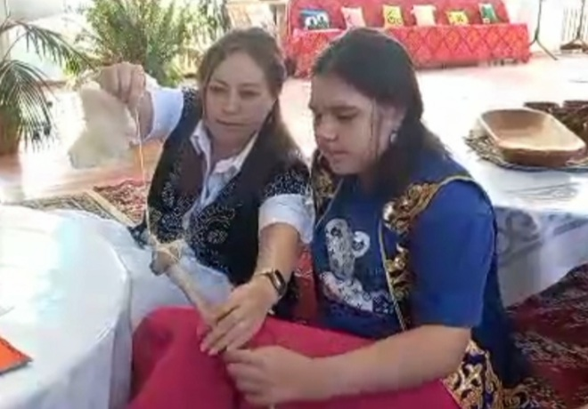
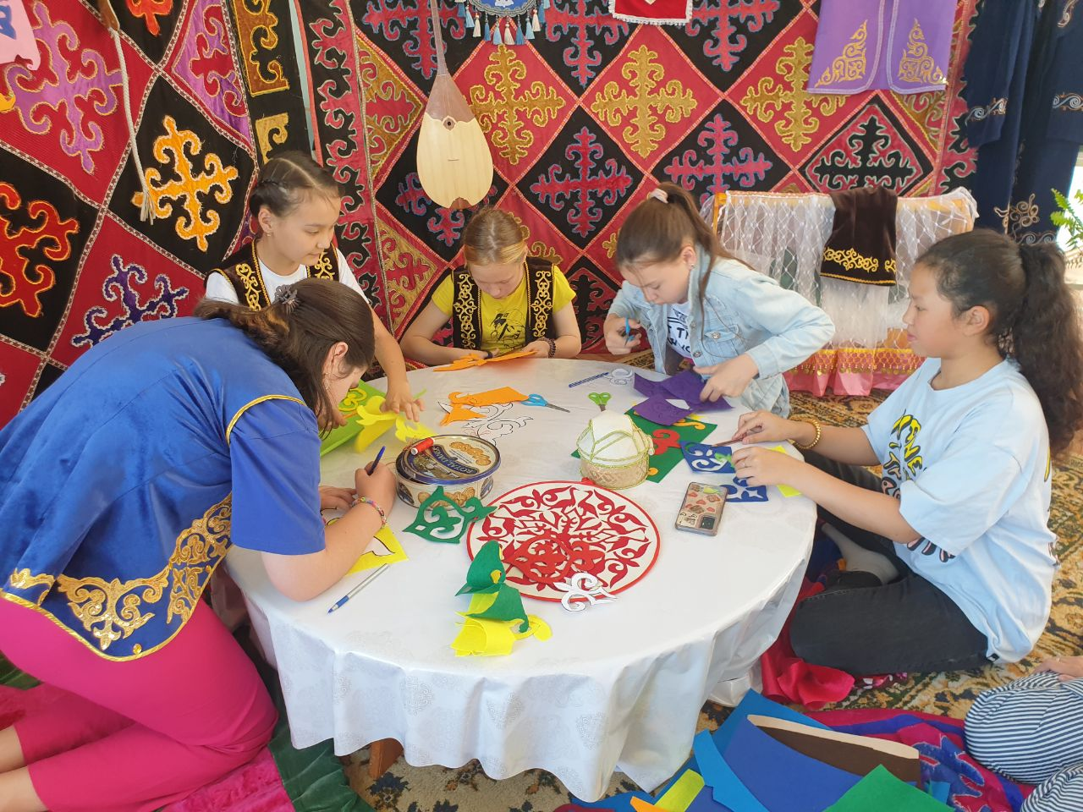
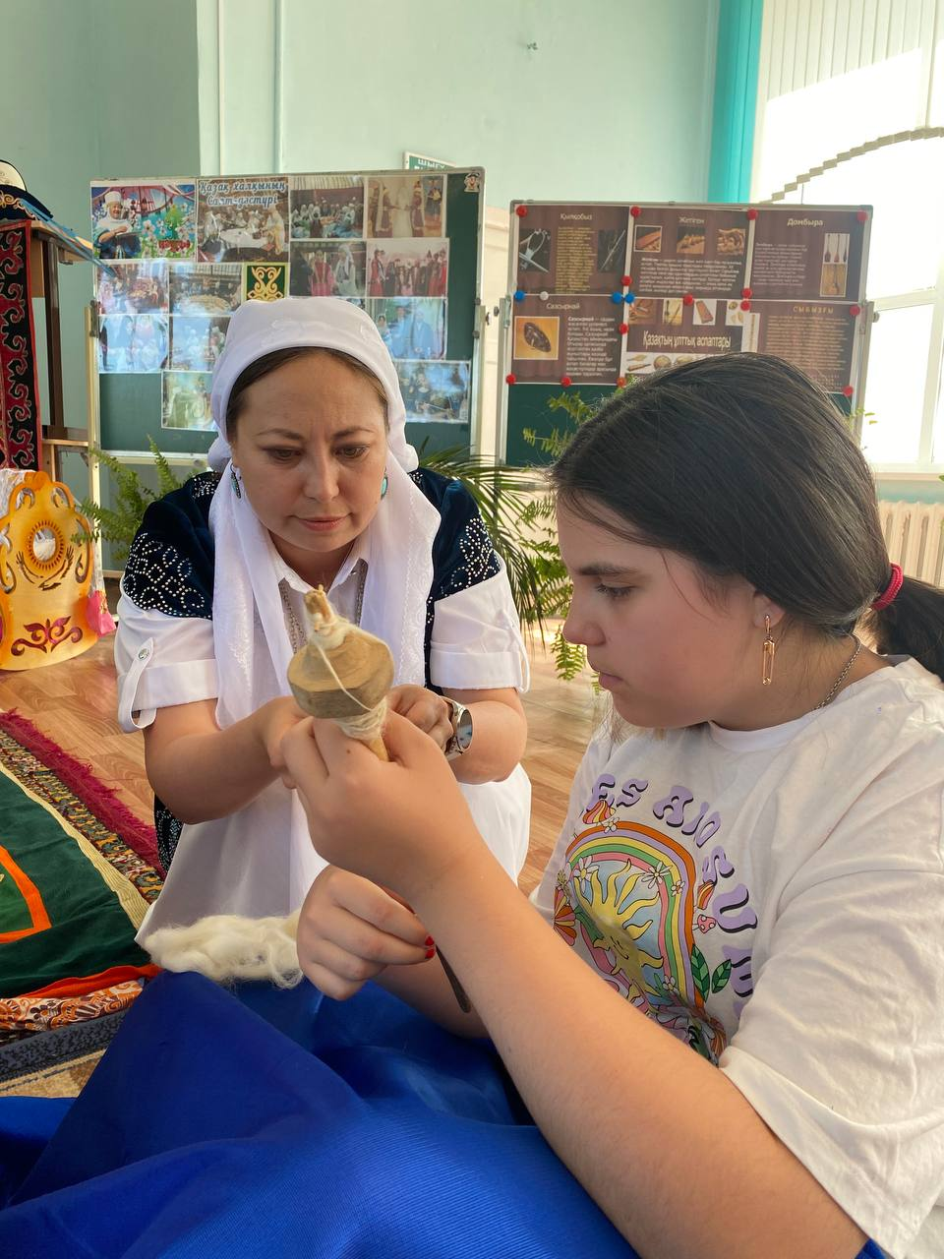
СӘНДІК ҚОЛДАНБАЛЫ ӨНЕР ЖӘНЕ ҰЛТТЫҚ ҚОЛӨНЕР

Slide 10
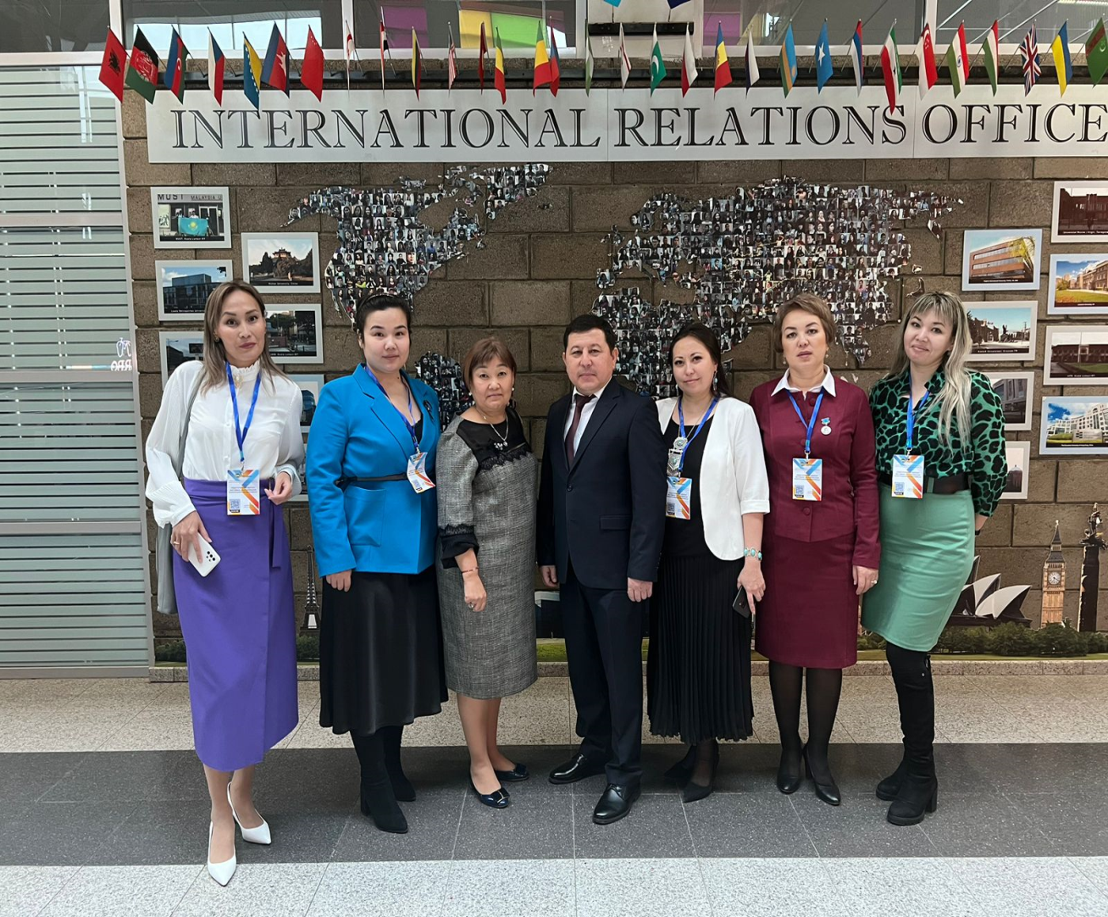
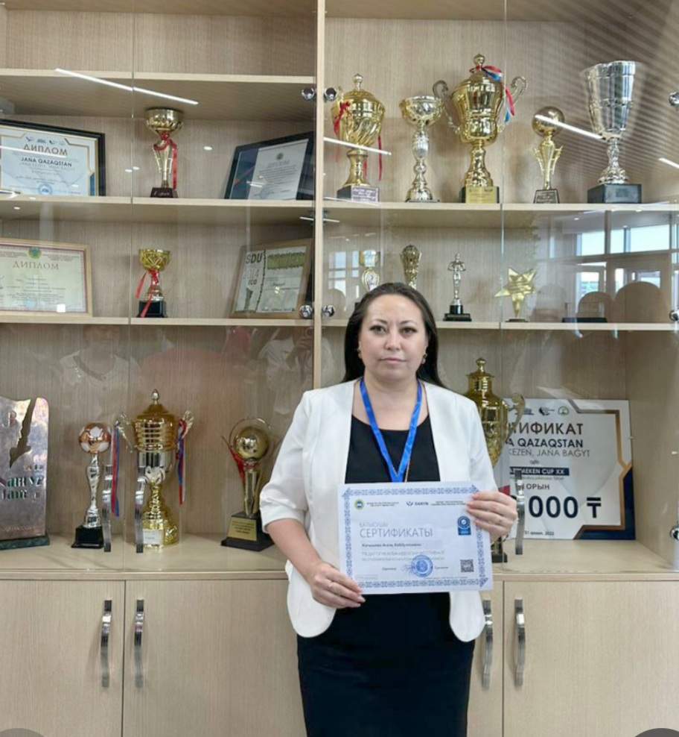
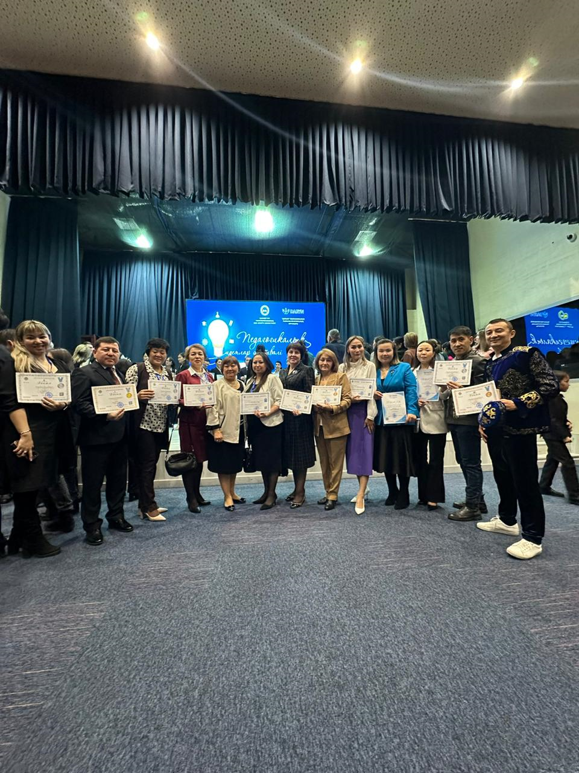
Педагогикалық идеялар фестивалі

Slide 11
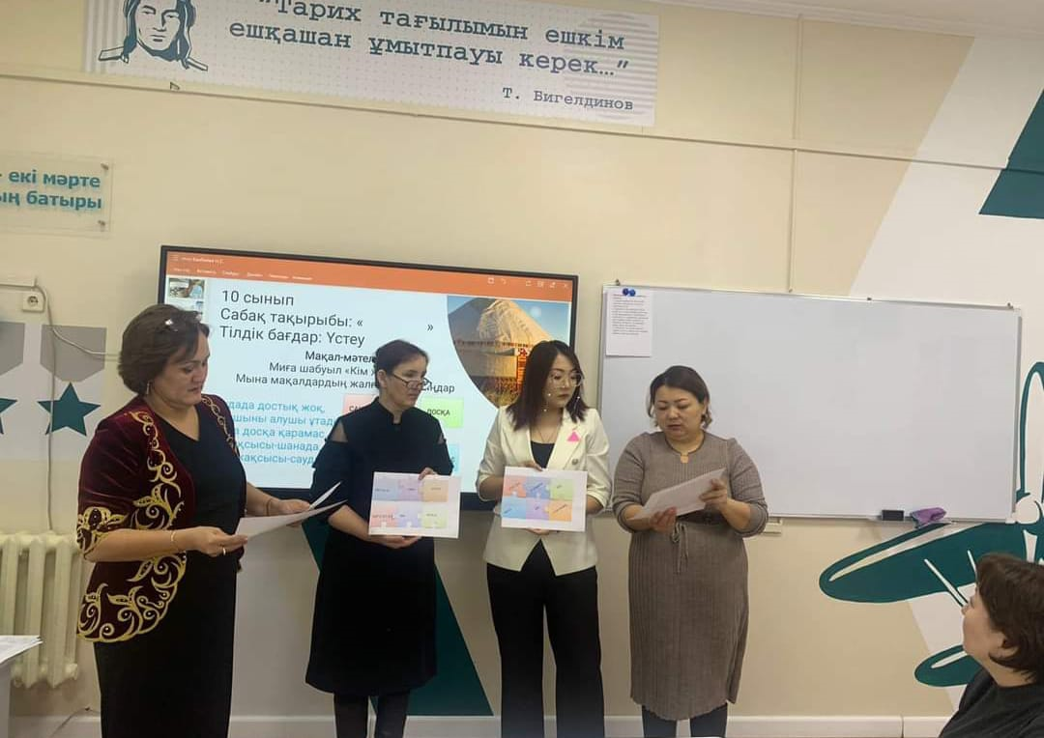
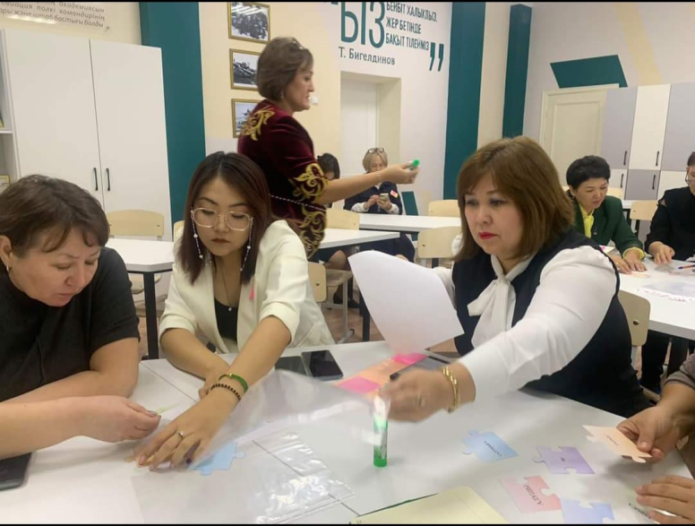
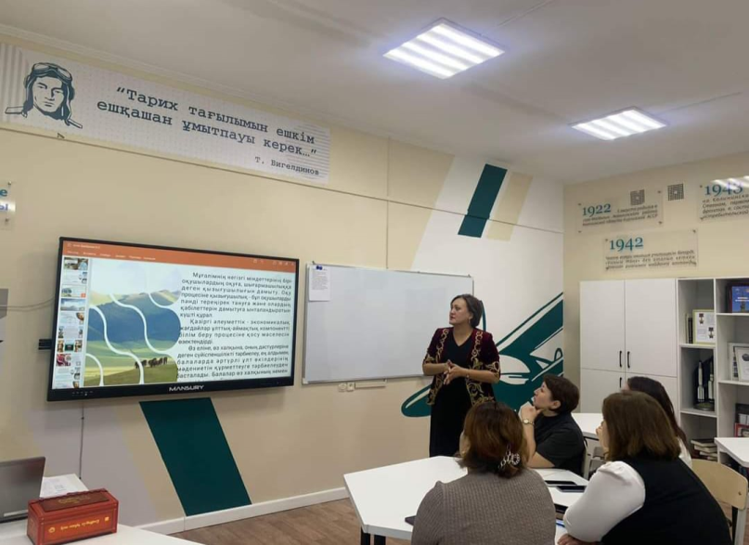
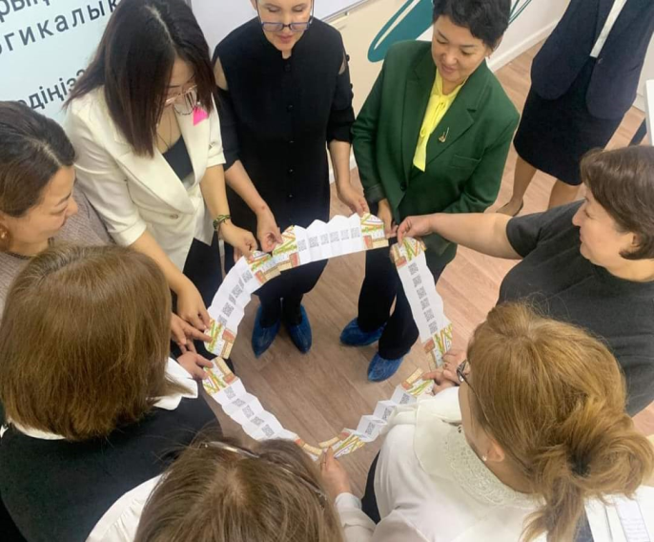
31.01.2024 күні қалалық семинарда “Қазақ тілі мен әдебиеті сабақтарында этнопедагогикалық тәсілді қолдану” тақырыбында
шеберлік сынып өтті

Slide 12
10 сынып
Сабақ тақырыбы: « »
Тілдік бағдар: Үстеу
Мақал-мәтелдер
Миға шабуыл «Кім жылдам?»
Мына мақалдардың жалғасын табыңдар
Саудада достық жоқ,
Сатушыны алушы ұтады.
Сауда досқа қарамас.
Ат жақсысы-шанада,
Жігіт жақсысы-саудада
САУДА
ДОСҚА
ТУЫСҚА
ҚАРАМАС

Slide 13
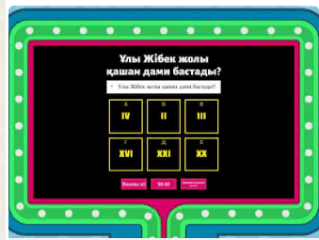
Интерактивті ойын
https://wordwall.net/ru/resource/67368583

Slide 14
Өлеңмен жұмыс Жазылым
Тапсырма: дұрыс жалғауды жалға
Бір көпестің сауда сапарын ортағасырлық Шығыс ақыны
Фирдауси былай деп суреттейді:
Таңдаулы мыңға жуық түйе тіз...,
Жүк арт... келе жатыр бай керуен.
Жүз жирен түйесіне дирхем арт...,
Тағы да қырық түйе динар арт.....
Мускус пен таңдаулы алой теңдері бар,
Қызықтыр... сәндікпен жібек.. сал.
Осыларды Шын мен Мысыр, Иран сатып,
Керуен... ерген отыз түйе алған артып

Slide 15
Таңдаулы мыңға жуық түйе тізген,
Жүк артқан келе жатыр бай керуен.
Жүз жирен түйесіне дирхем артқан,
Тағы да қырық түйе динар артқан.
Мускус пен таңдаулы алой теңдері бар,
Қызықтырып сәндікпен жібектер сал.
Осыларды Шын мен Мысыр, Иран сатып,
Керуенге ерген отыз түйе алған артып.
Әлем айнасы – Шығыс базарларында түрлі халықтардың өкілдері бір-бірімен түсінісу үшін тілмаштарың көмегіне жүгінген.
“Жеті жұрттың тілін біл, жеті түрлі білім біл” деген мақал осы кезеңнен туындаған болса керек.

Slide 16
Қорытынды Ойын картасы әдісі https://wordwall.net/ru/resource/67369976

